Slide 1
"Физические и химические
свойства кислот"
совершенствовать знания о составе и классификации кислот, изучить физические и химические свойства кислот
Цели:

Slide 2
Классификация кислот
1. По составу (по наличию атомов кислорода)
кислоты
бескислородные
кислородосодержащие
HCl, HBr, HI, HF,H₂S
HNO₃, H₂SO₄, H₃PO₄

Slide 3
2. По числу атомов водорода (по основности)
кислоты
одноосновные
трёхосновные
HCl, HBr, HNO₃
H₃PO₄
двухосновные
H₂S, H₂SO₄

Slide 4
H
H₂ Cl H
H SO₄ H₂ NO₃ H
H₂ CO₃ H₂ S H₃ PO₄ H ₂
H Br H SO₃ H I H₄ SiO₃ H

Slide 5
"Свойства кислот"

Slide 6
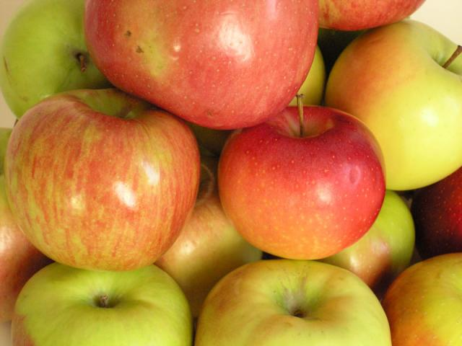
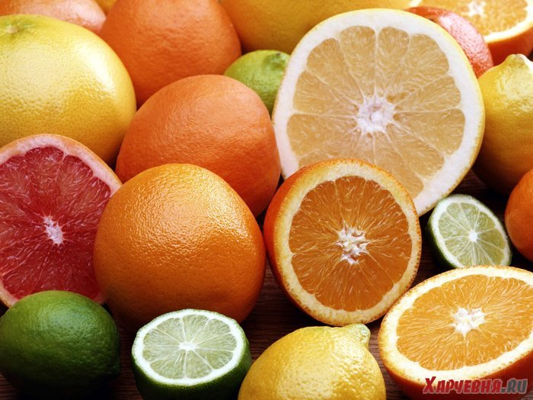
Физические свойства
ВКУС: кислоты, значит кислые

Slide 7
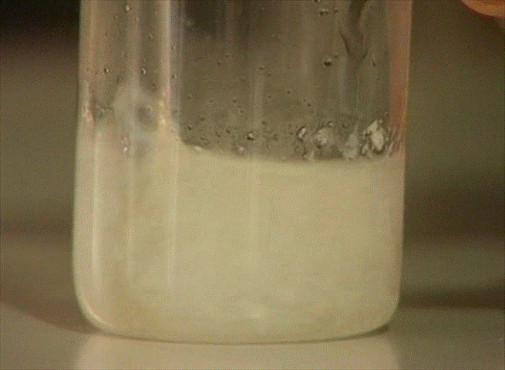
Физические свойства
АГРЕГАТНОЕ СОСТОЯНИЕ: жидкости;
исключение: кремниевая кислота напоминает желе

Slide 8
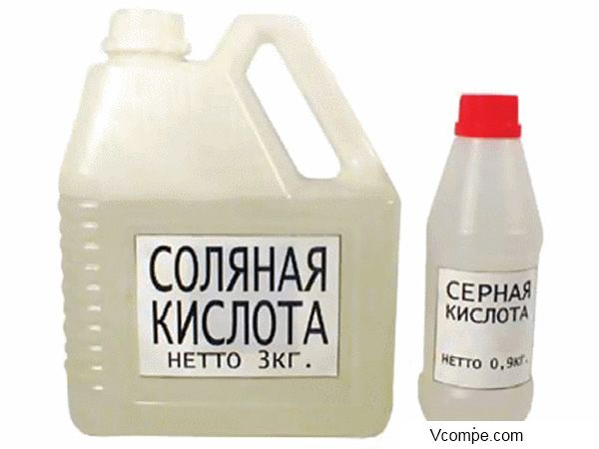
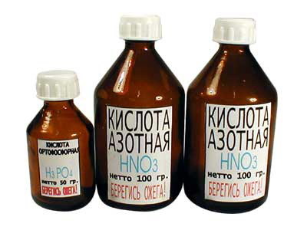
Физические свойства
ЦВЕТ: все кислоты бесцветные вещества;
ЗАПАХ: большинство кислот не обладают запахом

Slide 9
Физические свойства
Жидкости (кроме кремниевой кислоты)
Без цвета
Без запаха
Кислые на вкус

Slide 10
Химические свойства

Slide 11
Химические свойства

Slide 12
Химические свойства
1. Действие индикаторов
H₂SO₄ + лакмус → красный
+ ф.ф. → бесцветный
+ м.о. → розовый

Slide 13
Химические свойства
2. Взаимодействие с металлами
(до водорода)
H₂SO₄ + Zn → ZnSO₄ + H₂ ↑

Slide 14
Химические свойства
3. Взаимодействие с оксидами металлов
H₂SO₄ + CuO → CuSO₄ + H₂O

Slide 15
Физкультминутка
Ca₃(PO₄)₂
KNO₃
H₂O
CaSO₄
HBr
HCl
NaCl
H₂CO₃
CuO
Mn(OH)₂
H₃PO₄
H₂SiO₃
H₂SO₄
NO₂
HNO₃
Fe₂O₃
HNO₂

Slide 16
Физические свойства
Жидкости (кроме кремниевой кислоты)
Без цвета
Без запаха
Кислые на вкус

Slide 17
Химические свойства
Действие индикаторов
2. Взаимодействие с металлами
(до водорода)
H₂SO₄ + Zn → ZnSO₄ + H₂ ↑
3. Взаимодействие с оксидами металлов
H₂SO₄ + CuO → CuSO₄ + H₂O

Slide 18
Домашнее задание
§ 32 повторить, записи в тетради;
«Дидактический материал»:
стр. 30-31 №1 из всех вариантов письменно
Спасибо за урок!

